Slide 1
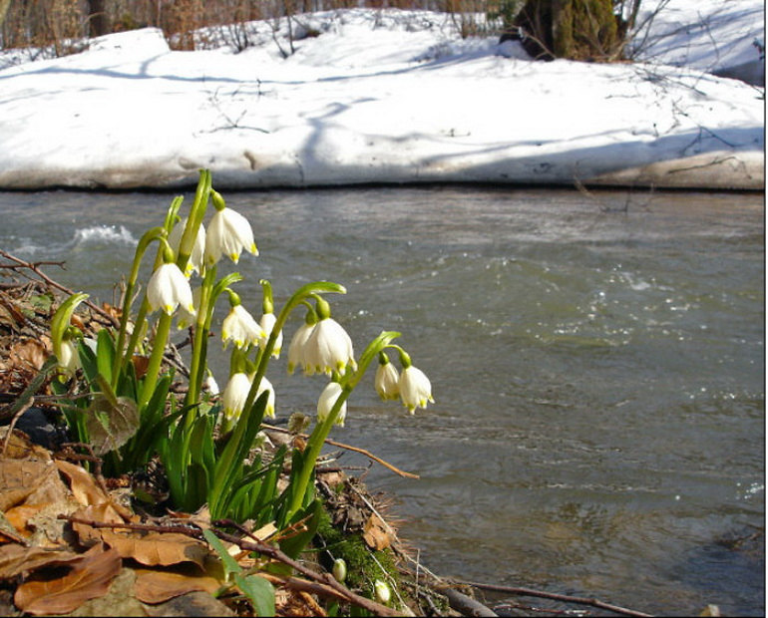
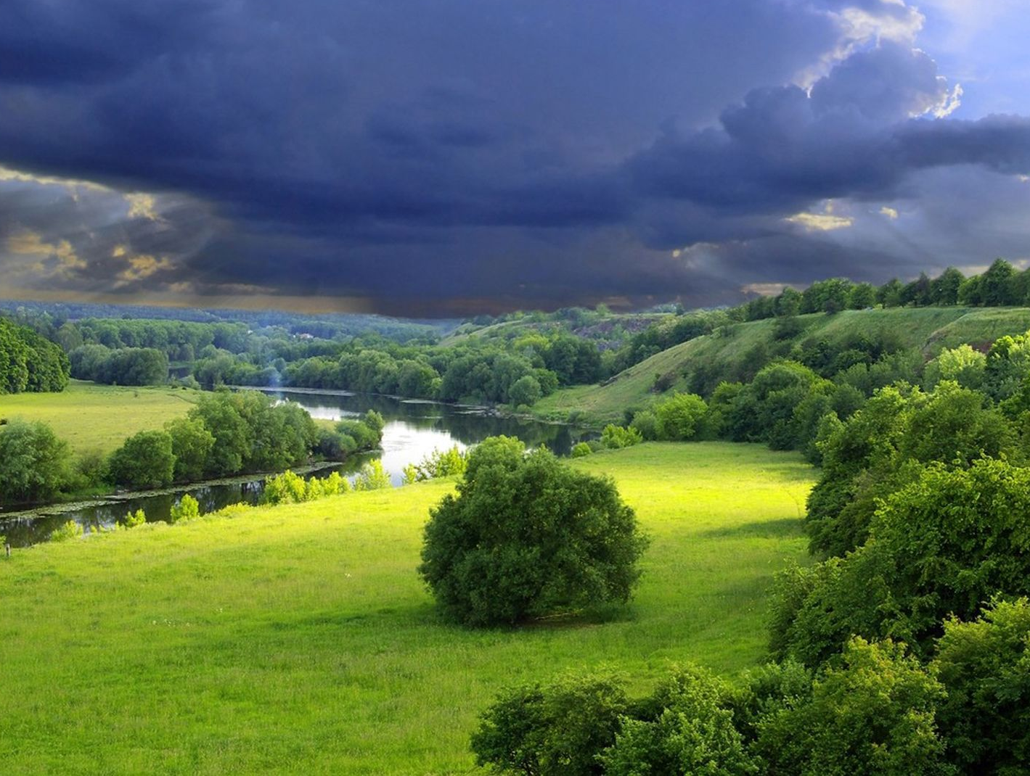
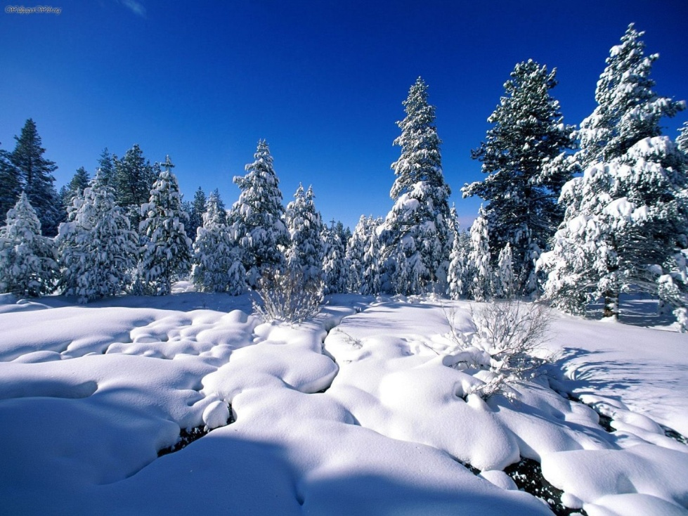
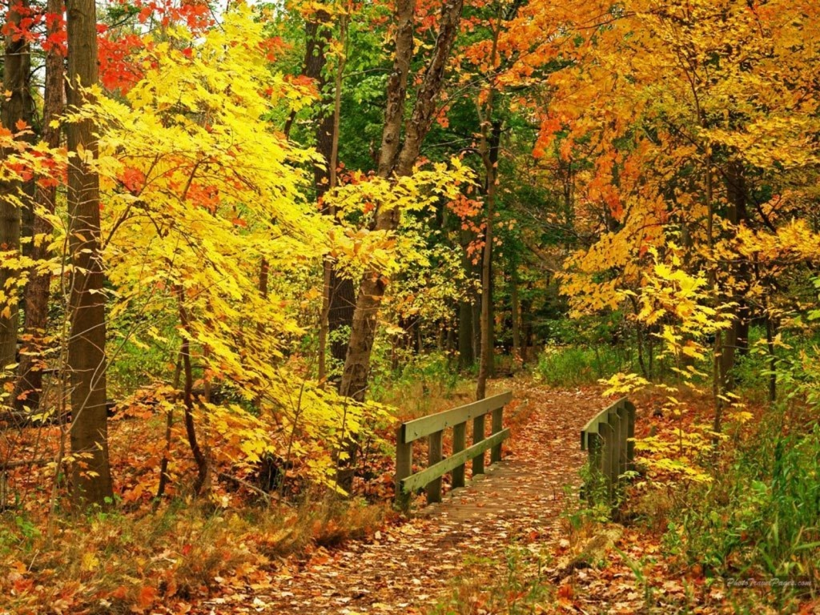
цикл

Slide 2
В полях лениво стадо бродит. От тяжкого, удушливого зноя Страдает, сохнет все в природе,
Томится жаждой все живое. Кукушки голос звонко и призывно Доносится из леса. Нежный разговор Щегол и горлица ведут неторопливо, И теплым ветром напоен простор.
Вдруг налетает страстный и могучий Борей, взрывая тишины покой. Вокруг темно, злых мошек тучи. И плачет пастушок, застигнутый грозой. От страха, бедный, замирает: Бьют молнии, грохочет гром, И спелые колосья вырывает Гроза безжалостно кругом.

Slide 3
Веселая
Радостная
Игривая
Задорная
Звонкая
Озорная
Шутливая
Бойкая
Смешная
Забавная
Резвая
Прыгучая
Скачущая
Солнечная
Сверкающая
Танцевальная
Плясовая
Улыбающаяся
Грустная
Печальная
Жалобная
Тоскливая
Скорбная
Хмурая
Обиженная
Плачущая
Просящая
Торжественная
Праздничная
Бодрая
Важная
Маршевая
Четкая
Отчетливая
Гордая
Могучая
Победная
Нежная
Ласковая
Задумчивая
Мечтательная
Легкая
Светлая
Прозрачная
Таинственная
Сказочная
Волшебная
Колючая
Пугливая
Опасливая
Осторожная
Настороженная
Загадочная
Отрывистая
Острая
Подкрадывающаяся
Мужественная
Бесстрашная
Боевая
Смелая
Отважная
Решительная
Сильная
Богатырская
Грозная
Военная
Солдатская
Суровая
Строгая
Уверенная
Храбрая
Твердая
Спокойная
Добрая
Приветливая
Неторопливая
Убаюкивающая
Колыбельная
Мягкая
Плавная
Гладкая
Напевная
Протяжная
Хороводная
Взволнованная
Встревоженная
Стремительная
Вьюжная
Метельная
Ненастная
Тревожная
Беспокойная
Торопливая
Страшная
Злая
Грубая
Тяжелая
Сердитая
Недовольная
Темная
Серьезная
Сдержанная

Slide 4
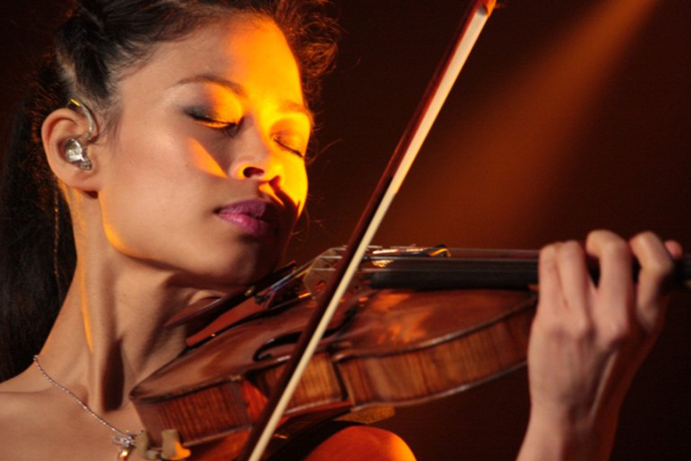
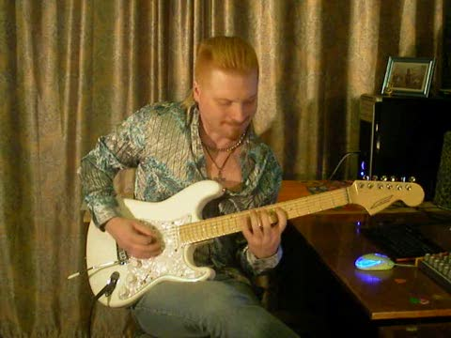
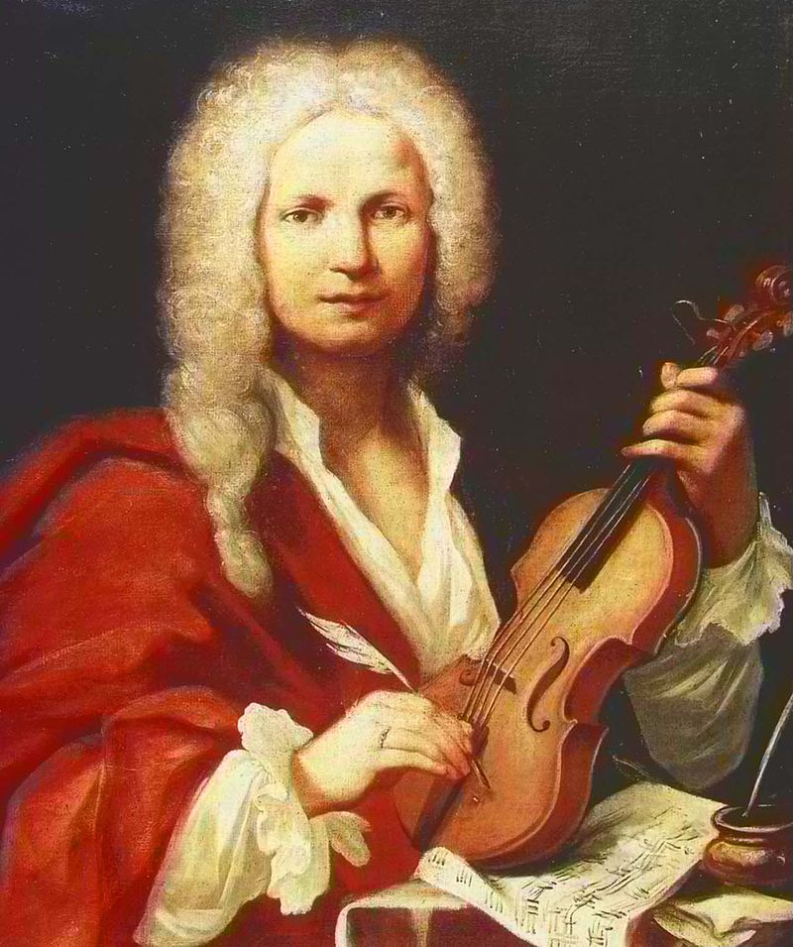
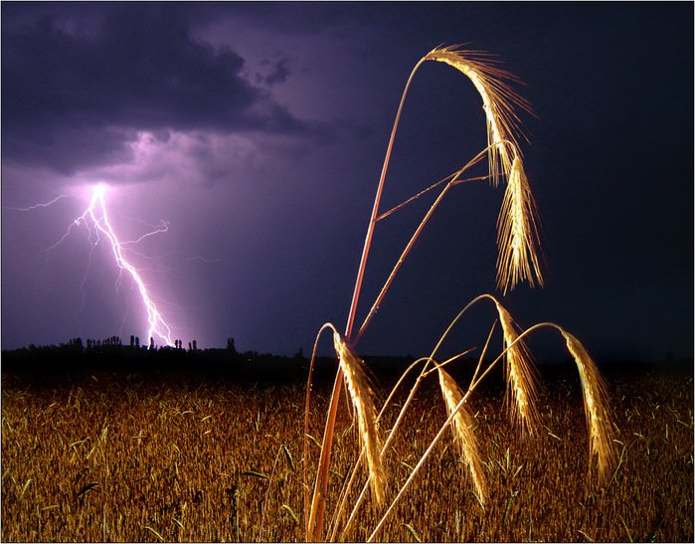
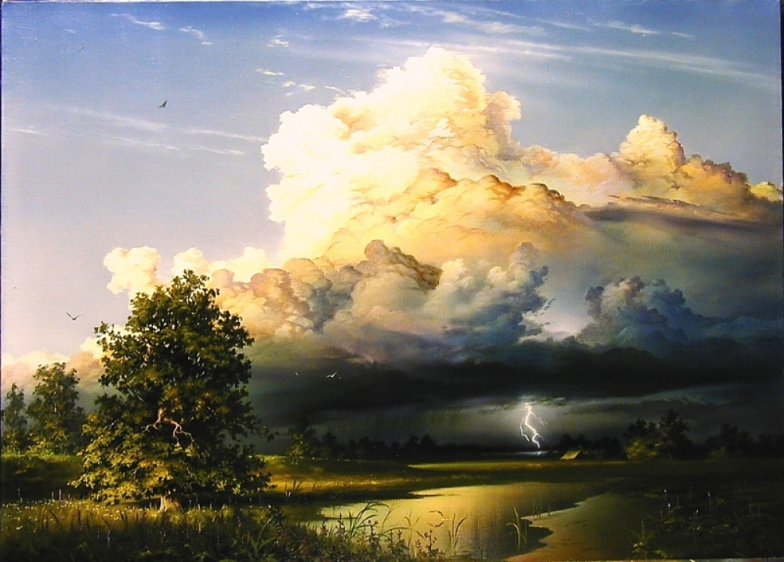

Slide 5
1. ЯЛИАТИ
2. НЦЕВЯЕИ
3. ТНОАИНО
4. ДВЛАЬИВИ
5. ЛКИЦ
6. ЫЙСИНИКРПЧ
7. ТЦОРКНЕ
8. АНВЕЕРМ
9. ДГАО
10. ТЯЛЕНЯ
11. АГЗРО
ИТАЛИЯ
ВЕНЕЦИЯ
АНТОНИО
ВИВАЛЬДИ
ЦИКЛ
СКРИПИЧНЫЙ
КОНЦЕРТ
ВРЕМЕНА
ГОДА
ЛЕТНЯЯ
ГРОЗА

Slide 6
Антонио
Вивальди
4 марта
1678 г.
Венеция
338 лет

Slide 7
Использованные ресурсы
http://www.proza.ru/pics/2014/03/15/1287.jpg
http://i67.beon.ru/67/4/950467/57/38026257/126652193550774960530.jpeg
http://svitppt.com.ua/images/2/1243/960/img4.jpg
http://cdn.photocentra.ru/images/main/7164_main.jpg
http://www.sochi-2014.ru/wp-content/uploads/2014/01/88419964_large_fceffea75b57ede27334eb979c8.jpg
http://firepic.org/images/2015-03/03/4apy8e2mhkwu.jpg
http://kotomatrisi.ru/uploads/posts/2012-04/1335283554_73765346_12.jpg
http://files.realmusic.ru/videos/5126/5126.jpg

